Slide 1





Slide 2


前 言
《厉害了，我的国》是由中央电视台、中国电影股份有限公司联合出品 ，卫铁执导的纪录片 。
该片将党的十八大以来中国的发展和成就，以及十九大报告中习近平总书记提出的中国特色社会主义进入新时代这一重大论述，以纪录片的形式首次呈现在大银幕上 。
该片于2018年3月2日在中国大陆上映

Slide 3
《厉害了我的国》简介
01
《厉害了我的国》影片内容
02
目 录
《厉害了我的国》观后感
03
Contents
《厉害了我的国》电影语录
04

Slide 4
第一部分
《厉害了我的国》简介

Slide 5

《厉害了，我的国》电影简介
1
2
《厉害了，我的国》将中国这5年在创新、协调、绿色、开放、共享的新发展理念下取得的伟大成就呈现在大银幕上
记录了中国桥、中国路、中国车、中国港、中国网等一个个非凡的超级工程。

Slide 6



《厉害了，我的国》电影简介
展示了磁悬浮列车、5G技术等引领人们走向新时代的里程碑般的科研成果，在彰显国家实力的同时，也体现了中国人不畏艰险、埋头苦干、开拓进取，创造出美好新时代的精神风貌。

Slide 7
第二部分
《厉害了我的国》
影片内容

Slide 8
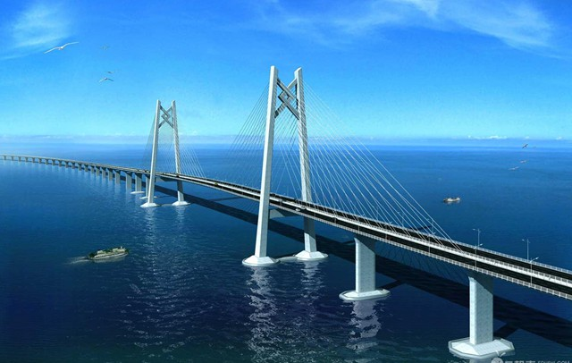
《厉害了，我的国》——中国桥
里程碑
知识产权
中国拥有世界上最长的高速铁路运行里程。高铁的建设和发展，全面提升了中国的路网质量，并使得区域经济得以进一步协调发展。
自主知识产权的高铁系统，在全球取得了领先的地位，并在不断挑战科技和自然环境的各种极限。本集将从工程建设、科技突破、运营管理等方面，全面展示中国的高铁系统。

Slide 9
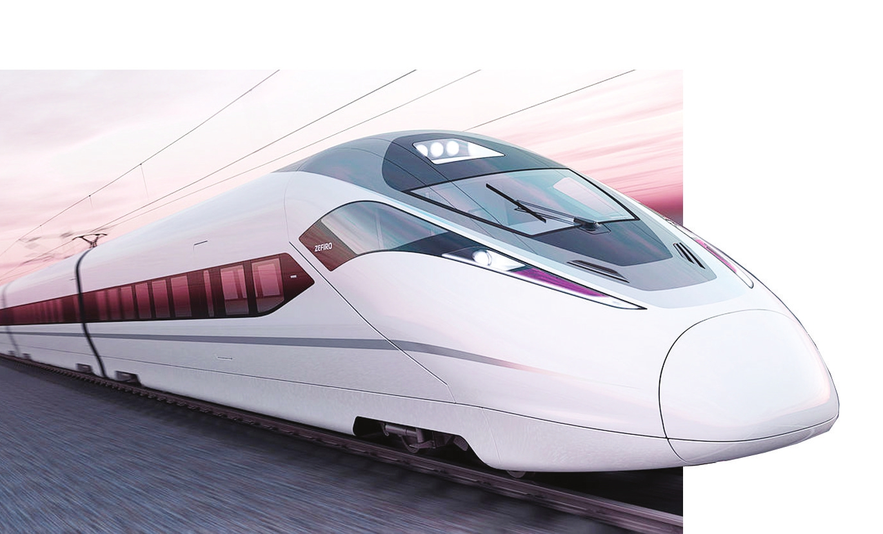
《厉害了，我的国》——中国高铁
港珠澳大桥这是世界上最长的跨海大桥，兼具世界上最长的沉管海底隧道--港珠澳大桥
它将香港、澳门、珠海三地连为一体。工程师们用科技和勇气完成这个工程奇迹，他们要启用世界最大的巨型震锤来完成人工岛的建造，沟通起跨海大桥与海底隧道，这也是一项史无前例的工程。

Slide 10
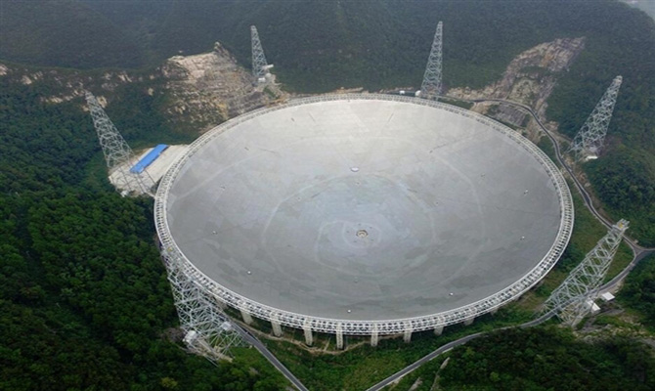
《厉害了，我的国》——中国天眼
它将香港、澳门、珠海三地连为一体。
工程师们用科技和勇气完成这个工程奇迹
他们要启用世界最大的巨型震锤来完成人工岛的建造，沟通起跨海大桥与海底隧道，这也是一项史无前例的工程。

Slide 11
《厉害了，我的国》——中国超算
神威·太湖之光超级计算机是由国家并行计算机工程技术研究中心研制的超级计算机。
1
2016年6月20日下午3点，TOP500组织在法兰克福世界超算大会（ISC）上，“神威·太湖之光”超级计算机系统登顶榜单之首，成为世界上首台运算速度超过十亿亿次的超级计算机。
2
3
而“中国芯”“申威26010”的问世，也成为中国自主研发打破30年技术封锁的一柄利器。“神威·太湖之光”勇夺榜首，可以说为中国超级计算机领域的发展打了一剂强心针。

Slide 12
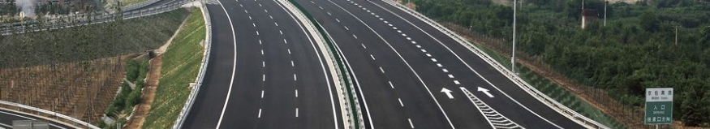
《厉害了，我的国》——中国路
京新铁路“一带一路”标志性工程
京新（北京至新疆乌鲁木齐）高速公路由中国建筑、中国中铁、中国交建三家央企共同承建，全长2582公里，是亚洲投资最大的单体公路建设项目、“一带一路”标志性工程。
青藏铁路后又一具有典型艰苦地域特点的代表性工程
京新高速也是世界上穿越沙漠最长的高速路，全线穿越中国四大沙漠之一的巴丹吉林沙漠和戈壁滩，多次经过无人区，施工环境异常恶劣，是继青藏铁路后又一具有典型艰苦地域特点的代表性工程。

Slide 13
第三部分
《厉害了我的国》
观后感

Slide 14
《厉害了，我的国》——观后感
墨子号量子科学实验卫星，拥有自主产权的大飞机……中国车、中国港、中国桥、中国路，短短90分钟的《厉害了 我的国》，一幕幕壮观的镜头一次又一次点燃了心中的骄傲。该影片在观照“大国”的同时，也把“小家”作为重点加以展现，平凡百姓的社会生活变迁最能直观有力地回应新时代的火热之姿，片中生动记录了中国在精准扶贫、生态文明建设、医疗保障、国家安全等各方面取得的卓越成就，展现中国人民在全面建成小康征程上的诸多努力。

Slide 15
《厉害了，我的国》——观后感
祖国，我为你自豪，在近十多年，中国新能源、中国桥梁、中国航天、中国电商、中国交通、中国超算，一个个打上了中国标记的基础设施、科 技成果、行业成就，正在不断为人们生活品质的提升，为中国经济的腾飞打下坚实的基础，并成为中国的国家名片，以铿锵的脚步迈向世界。厉害了，我的祖国!

Slide 16
《厉害了，我的国》——观后感
从移动支付到共享单车，从“中国制造2025”到物联网、大数据、云计算等新技术，从空天领域、海工领域，到芯片等尖端领域，中国的创新动力源源不竭，中国的创新人才不断涌现。
中国科技创新，正如何让百姓生活更为便捷，让企业发展更具活力，让国家实力更加强大。“创新”我们最深沉的民族禀赋，再次焕发出撬动地球的力量。创新驱动发展，一个创新型的国家，正越来越近。

Slide 17

《厉害了，我的国》——观后感
我的祖国，我深深爱恋 的祖国。
你是昂首高吭的雄鸡-----唤醒 拂晓的沉默，
你是冲天腾飞的巨龙-----叱咤时代的风云，
你是威风凛凛的雄 狮-----舞动神州的雄风，
你是人类智慧 的起源-----点燃文明的星火。
你有一个 神圣的名字，那就是中国！
那就是中 国啊，
我的祖国。
我深深爱恋的祖国。

Slide 18
第四部分
《厉害了我的国》
电影语录

Slide 19
《厉害了，我的国》——电影语录
你说‘’用中国的力量，实现你我的梦想。‘’
我说不是‘’应用你我的力量，去实现中国的梦想。

Slide 20

《厉害了，我的国》——电影语录
在中国明代，欧洲终于从中世纪的漫长梦魇中醒了。而且由于睡得太久，因此醒得特别深刻。一醒之后，他们重新打量自己，然后精力充沛地开始奔跑。而中国文化，却因创建过太久的辉煌而自以为是。欧洲文艺复兴发生在中国的什么时候?我只须提供一个概念：米开朗琪罗只比王阳明小三岁。

Slide 21

《厉害了，我的国》——电影语录
01
生产总值增速稳居世界第一
02
全国银幕数量总和稳居世界第一
03
高速公路网总里程世界第一
04
全世界最大的基本医疗保障网
05
人类历史上最大的射电望远镜FAST
06
全球最大的海上钻井平台“蓝鲸2号”

Slide 22
《厉害了，我的国》——电影语录
《厉害了，我的国》
以全方位的视角深层次地展现了五年来中国所取得的改革开放和社会主义现代化建设的历史性成就，用事实和数据告诉世人站起来的中国到底有多强。我们不禁期待，下一个5年，中国又将如何变化？

Slide 23
《厉害了，我的国》——电影语录
这是崭新的时代
环顾今日之世界，守成国家在徘徊，新兴国家在奋起，也还有一些国家在战火中煎熬。而中国正如方志敏烈士当年在《可爱的中国》一文中所憧憬的那样，“到处都是活跃的创造，到处都是日新月异的进步”，正以更为成熟、稳健的步伐走进世界舞台中央，这是国运昌盛的的节奏，是国运彰显的昭示。

Slide 24


